Slide 1
男人是勇士
幫助男人在生命中得勝
Notes:
各位弟兄姐妹，平安！感謝主！非常榮幸有機會跟諸位分享男人是勇士課程。

Slide 2
提多書‬1:6-9
‪6 若有無可指責的人，只作一個婦人的丈夫，兒女也是信主的，沒有人告他們是放蕩不服約束的，就可以設立。 7 監督既是 神的管家，必須無可指責，不任性，不暴躁，不因酒滋事，不打人，不貪無義之財； 8 樂意接待遠人，好善，莊重，公平，聖潔自持； 9 堅守所教真實的道理，就能將純正的教訓勸化人，又能把爭辯的人駁倒了。
Notes:
首先我們一起來讀一下【提多書1:6-9】。
【提多書‬1:6-9】6 若有無可指責的人，只作一個婦人的丈夫，兒女也是信主的，沒有人告他們是放蕩不服約束的，就可以設立。 7 監督既是 神的管家，必須無可指責，不任性，不暴躁，不因酒滋事，不打人，不貪無義之財； 8 樂意接待遠人，好善，莊重，公平，聖潔自持； 9 堅守所教真實的道理，就能將純正的教訓勸化人，又能把爭辯的人駁倒了。
接下來，看一個視頻

Slide 3

男人是勇士 —— 背景
在美國教會裡，每10個男人中
9個的孩子將離開教會
8個不喜歡他們的工作
6個只會支付每月最低金額的信用卡債
5個面臨嚴重的色情問題
4個會離婚，每年會影響到超過一百萬個孩子
《沒有男人被遺棄》 莫里 *今日基督徒2017
Patrick Morley, No Man Left Behind *Christianity Today 2017
Notes:
讓我們先瞭解一下課程產生的背景。根據“今日基督徒“2017年裡的文章“沒有男人被遺棄”所述，在美國教會裡，每10個男人中，9個孩子將離開教會，8個不喜歡他們的工作，6個只會支付每月最低金額的信用卡債，5個面臨嚴重的色情問題，4個會離婚，每年會影響到超過一百萬個孩子。

Slide 4
男人是勇士 —— 背景
國內狀況
教會普遍弟兄偏少
星期天基督徒
婚前性、婚外情越來越普遍。離婚率越來越高
子女教育中父親角色缺失
財務方面，負債越來越高
如果我們想要得到更好的結果
必須要有
不同的做法！
Notes:
國內情況也不樂觀。各教會普遍弟兄偏少；很多人一周裡，只有星期天禮拜是基督徒，其它時間與世人無異；即使兩小時的禮拜，也不總參加，參加了也在刷手機，打瞌睡。婚姻方面，婚前性、婚外情越來越普遍，離婚率越來越高。家庭子女教育中，父親角色缺失，或者簡單粗暴。財務方面，個人、家庭的負債越來越高。境況如此不好，想要得到更好的結果，我們必須要有不同的做法。

Slide 5
男人是勇士 —— 男人樣式
37耶穌對他說：“你要盡心、盡性、盡意，愛主你的 神。 38 這是誡命中的第一，且是最大的。【馬太福音‬22:37-38】
大誡命
【馬太福音 22:37-38】
屬靈領袖
【提摩太前書‬3:1-12】
【提多書1:6-9】
大使命
【馬太福音28:19-20】
謹守大誡命 踐行大使命 的屬靈領袖
Notes:
我們先看看聖經裡合 神心意的男人應該是什麼樣子？
【馬太福音‬22:37-38】37耶穌對他說：“你要盡心、盡性、盡意，愛主你的 神。 38 這是誡命中的第一，且是最大的。
耶穌基督要求我們要盡心、盡性、盡意的愛主。這是最大誡命。

Slide 6
男人是勇士 —— 男人樣式
1 “人若想要得監督的職分，就是羡慕善工。”這話是可信的。 2 作監督的，必須無可指責，只作一個婦人的丈夫，有節制，自守，端正，樂意接待遠人，善於教導； 3 不因酒滋事，不打人，只要溫和，不爭競，不貪財； 4 好好管理自己的家，使兒女凡事端莊順服。 5 人若不知道管理自己的家，焉能照管 神的教會呢？ 6 初入教的不可作監督，恐怕他自高自大，就落在魔鬼所受的刑罰裡。 7 監督也必須在教外有好名聲，恐怕被人譭謗，落在魔鬼的網羅裡。8 作執事的，也是如此：必須端莊，不一口兩舌，不好喝酒，不貪不義之財； 9 要存清潔的良心，固守真道的奧秘。 10 這等人也要先受試驗，若沒有可責之處，然後叫他們作執事。 11 女執事也是如此：必須端莊，不說讒言，有節制，凡事忠心。 12 執事只要作一個婦人的丈夫，好好管理兒女和自己的家。【‪提摩太前書‬3:1-12】
大誡命
【馬太福音 22:37-38】
屬靈領袖
【提摩太前書‬3:1-12】
【提多書1:6-9】
大使命
【馬太福音28:19-20】
謹守大誡命 踐行大使命 的屬靈領袖
Notes:
讓我們一起來讀【提摩太前書3:1-12】
【提摩太前書3:1-12】1 “人若想要得監督的職分，就是羡慕善工。”這話是可信的。 2 作監督的，必須無可指責，只作一個婦人的丈夫，有節制，自守，端正，樂意接待遠人，善於教導； 3 不因酒滋事，不打人，只要溫和，不爭競，不貪財； 4 好好管理自己的家，使兒女凡事端莊順服（或作“端端莊莊地使兒女順服”）。 5 人若不知道管理自己的家，焉能照管 神的教會呢？ 6 初入教的不可作監督，恐怕他自高自大，就落在魔鬼所受的刑罰裡。 7 監督也必須在教外有好名聲，恐怕被人譭謗，落在魔鬼的網羅裡。8 作執事的，也是如此：必須端莊，不一口兩舌，不好喝酒，不貪不義之財； 9 要存清潔的良心，固守真道的奧秘。 10 這等人也要先受試驗，若沒有可責之處，然後叫他們作執事。 11 女執事（原文作“女人”）也是如此：必須端莊，不說讒言，有節制，凡事忠心。 12 執事只要作一個婦人的丈夫，好好管理兒女和自己的家。
保羅在【提摩太前書3:1-12】【提多書1:6-9】裡面對於屬靈領袖在婚姻及教養兒女、金錢、道德品格等方面提出了諸多要求。

Slide 7
男人是勇士 —— 男人樣式
19 所以，你們要去，使萬民作我的門徒，奉父、子、聖靈的名給他們施洗20 凡我所吩咐你們的，都教訓他們遵守，我就常與你們同在，直到世界的末了。” 【‪馬太福音‬28:19-20】
大誡命
【馬太福音 22:37-38】
屬靈領袖
【提摩太前書‬3:1-12】
【提多書1:6-9】
大使命
【馬太福音28:19-20】
謹守大誡命 踐行大使命 的屬靈領袖
Notes:
‪【‪馬太福音‬28:19-20】19 所以，你們要去，使萬民作我的門徒，奉父、子、聖靈的名給他們施洗（或作“給他們施洗，歸於父、子、聖靈的名”）。 20 凡我所吩咐你們的，都教訓他們遵守，我就常與你們同在，直到世界的末了。”
耶穌基督命令男人去使萬民做祂的門徒，完成這個大使命。
因此男人應該成為謹守大誡命 踐行大使命的屬靈領袖，合 神心意的男人。

Slide 8

男人是勇士 —— 門徒培訓
所以，你們要去，使萬民作我的門徒，奉父、子、聖靈的名給他們施洗。凡我所吩咐你們的，都教訓他們遵守…。【馬太福音28:18-20】
你在許多見證人面前聽見我所教訓的，也要交托那忠心能教導別人的人。【提摩太后書 2:2】
我照 神所給我的恩，好像一個聰明的工頭，立好了根基，有別人在上面建造；只是各人要謹慎怎樣在上面建造。【哥林多前書 3:10】
屬靈倍增
培訓門徒
建立根基
Notes:
我們再看看聖經裡面好的門徒培訓應該是怎樣的？
【哥林多前書 3:10】我照 神所給我的恩，好像一個聰明的工頭，立好了根基，有別人在上面建造；只是各人要謹慎怎樣在上面建造。
首先要立好根基，讓別人在上面建造
【提摩太后書 2:2】你在許多見證人面前聽見我所教訓的，也要交托那忠心能教導別人的人。
其次要門徒培訓忠心能教導別人的人
【馬太福音28:18-20】所以，你們要去，使萬民作我的門徒，奉父、子、聖靈的名給他們施洗。凡我所吩咐你們的，都教訓他們遵守…。
還要能夠實現屬靈的倍增。
所以，好的門徒培訓，應該具備這三點：建立根基，培訓門徒，屬靈倍增。

Slide 9
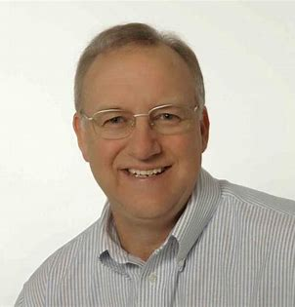
男人是勇士 —— 作者
博隆（Lonnie Berger)
在世界著名基督教組織導航會擔任門徒培訓和領導力培訓專家超過38年。
博隆
Lonnie Berger
Notes:
男人是勇士的作者博隆（Lonnie Berger)，有超過38年在世界著名基督教組織導航會擔任門徒培訓和領導力培訓專家的經歷。

Slide 10

男人是勇士 —— 誕生原因
作者去教導男人正確的神學真理，但發現很少男人真正感興趣。
作者在查經小組裡詢問男人們生活過得如何時，回答令他震驚。
★婚姻受到傷害 ★兒女們過得不好
    ★工作糟糕 ★財務拮据
    ★有些人沉迷色情
這些問題查經課程中從沒有涉及。
Notes:
在門徒培訓教導男人神學真理時，作者發現很少男人真正感興趣，更少有人願意再教導別人。他在查經小組裡詢問男人們生活過得如何時，回答令他震驚：婚姻受傷；兒女們過得不好； 工作糟糕；財務拮据；有些人沉迷色情，不能自拔。而這些問題在查經課程中從來沒有涉及。

Slide 11
男人是勇士 —— 誕生過程
1988年，作者開始禱告，祈求上帝賜一個全新的務實的查經課程
20多年裡 神把男人是勇士的課程資料寫在了作者生命中
2009年開始先後在美國20多個州500多男人中試用
2011年正式發佈
2017年加入環球廣播電臺TWR在世界範圍內大力推廣
2019年中文版本開始在大陸，臺灣及美國華人中推廣。
男人是勇士課程已經影響了55個國家19種語言5萬多人的生命
Notes:
於是作者在1988年開始禱告，祈求上帝賜一個全新的務實的查經課程，能夠真正幫助弟兄們在生命中得勝。接下來20多年裡神把課程的資料寫在了他的生命中。2009年課程開始先後在美國20多個州500多男人中試用。2011年正式發佈。2017年加入環球廣播電臺在世界範圍內大力推廣。2019年中文版本開始在大陸、臺灣和美國華人中推廣。到目前為止，男人是勇士已經影響了55個國家19種語言5萬多人的生命。

Slide 12













男人是勇士 —— 模組
男人是勇士建造男人!
它在男人生命中最重要的方面裝備他們。
屬靈
倍增
大使命
馬太福音 28:18-20
馬可福音16:15
提摩太后書 2:2
有意義的人生
傳福音以及屬靈倍增
性
道德純潔
品格
經歷艱難時刻
屬靈領袖
必備條件
提摩太前書 3:1-12
提多書1:6-9
生命中 得勝
婚姻
兒女
金錢
工作
神的話語
背誦, 默想, 朗誦, 學習, 聆聽, 教導,
應用 ，遵行
禱告
敬拜, 認罪 ，祈求
大誡命
馬太福音 22:36-38
你與 神愛的關係
這是誡命中的第一，且是最大的
建造門徒的基石
Notes:
男人是勇士課程是為專為建造男人開發的，它在男人生命中最重要的方面裝備他們。它以大誡命為基礎與 神同行；通過在家庭、金錢、道德、品格等方面培訓，成為屬靈的領袖；利用這個課程有效的屬靈倍增來踐行大使命。

Slide 13



男人是勇士 —— 內容
3冊28課33周
（含課前預備課）
上課方式：
4-6人小組
1 對1
男人主日學
第1冊 與 神同行
男人是勇士的前9課是建立門徒訓練的基本技能。這些技能為：與 神獨處的靈修，經文的默想，禱告和話語的應用。
第2冊 婚姻與教養兒女
這9課在婚姻及教養兒女的聖經觀方面提供實用的幫助。尤其特別注重在教養青少年的兒女。
第3冊 金錢 性 工作
艱難時刻 有意義的人生
第3冊有10課，給了你在聖經的經文裡有關金錢，性，艱難時刻，和如何讓你的人生有意義的應用。
Notes:
課程分為三冊：第1冊與神同行，建立門徒訓練的基本技能。這些技能包括與神獨處的靈修，經文的默想，禱告和話語的應用。第2冊婚姻與教養兒女，提供了在聖經裡對婚姻及教養兒女方面實用的幫助；尤其著重在教養青少年的兒女。這些課程會深深影響到那些想要成為好丈夫及好父親的男人的生命。第3冊金錢，性，工作，艱難時刻，有意義的人生，給了你在有關金錢、性、艱難時刻和如何讓你的人生有意義等方面聖經經文的實際應用。這是在婚姻和兒女之外，男人一生中最需要打勝仗的戰場。3冊一共28課，加上課前預備課，需要33周。男人是勇士以4-6人小組方式上課為主，也可以用於1對1和男人主日學。

Slide 14
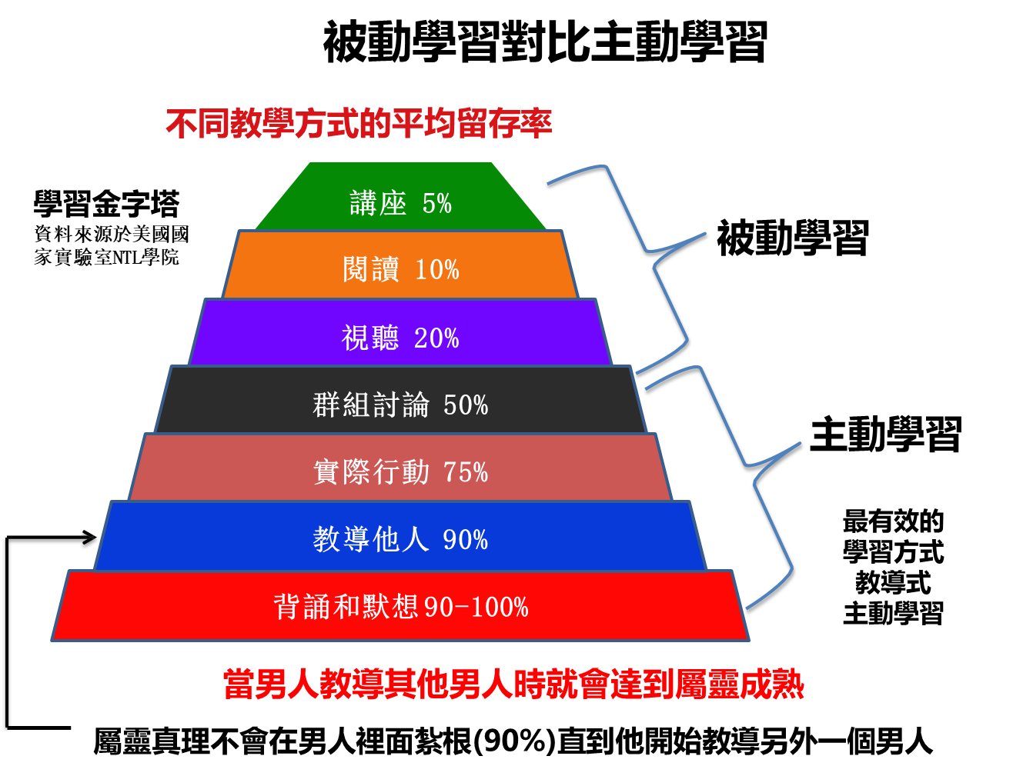
男人是勇士 —— 特點
案例典型，直擊現實
方式獨特，預習分享
培訓技能，授之以漁
強調實操，每週任務
容易推廣，照本演練
匠心設計，高效學習
弟兄同行，彼此幫扶
Notes:
男人是勇士課程有以下特點：主題接地氣，案例典型真實，跟日常生活息息相關，直擊現實；上課方式獨特，沒有老師授課，只有預習作業，上課分享；不是講道和查經，而是培訓學習 神話語的技能，授之以漁；強調實操，每週都有任務，提供有效的方法解決現實問題；每一課都有領袖指南，只要照著課本演練即可，容易推廣；課程設計獨居匠心，根據美國國家培訓實驗室的研究，群組討論，實際行動，教導他人以及背誦和默想是4種效率最高的主動學習方式，男人是勇士把這四種全部融合在課程裡面，因此學習效率非常之高。弟兄一起長期陪伴，深度分享，彼此幫扶，能夠建立更緊密的聯結。

Slide 15















男人是勇士 —— 流程
屬靈領袖
活出有意義的人生
傳福音和門徒培訓
馬太福音 28:18-20 馬可福音 16:15
分享福音 及 門徒培訓他人
第二年
屬靈倍增
積極分享福音
羅馬書 6:23
工作
歌羅西書 3:23-24
樹立榜樣
大使命
帶男人是勇士屬靈倍增
提摩太后 2:2
性 及 道德純潔
哥林多前書 6:20
有擔當
艱難時刻
彼得前書 4:19
依靠神，做出正確決定
掌握技能
傳道書 10:10
領導力開發
生命中得勝
金錢
箴言 22:7
處理債務
終生事工
馬太福音 9:37-38
教養兒女
以弗所書 6:4
父子/父女時間
婚姻
以弗所書 5:25
愛的語言
重複過程
招募男人
大誡命
門徒培訓
繼續門徒培訓
愛 神
馬太福音 22:36-38
靈修
有 神話語的男人 約書亞記 1:8
背誦, 默想
禱告 神的男人
約翰福音 16:24
WAR 禱告
順服 神的男人
雅各書 1:22
應用
開始
第一年
Notes:
為了更好的掌握課程內容以及實現屬靈倍增，課程設計了兩年的流程。在第一年裡，先學習靈修，經文默想背誦以及禱告相關技能，與 神同行，建立與 神更親密的關係。然後學習婚姻，教養兒女等相關主題，在生命中得勝，成為屬靈的領袖。接下來第二年裡，通過帶領新的勇士，讓自己靈命成長得以鞏固，同時還能門徒培訓更多的勇士，實現屬靈倍增。
第一年課程第一冊是我做你看，第二、三冊是你做我看，第二年你做我走。如此迴圈推廣。

Slide 16
男人是勇士 —— 見證
“男人每天都要面對核心價值觀，品格以及屬靈成熟等方面試驗的問題。有些議題，諸如財務管理，患難，性，道德純潔，工作和讓生命有意義，塑造了男人的性格。 男人是勇士一針見血地直擊這些核心議題。”
Lauren Libby, TWR總裁兼CEO
“在我20多年的門徒培訓生涯中，我從來沒有見過像男人是勇士如此有成效的教程。我把它做為每年都要開展的事項。它通過建造教會中男人的生命，強化了家庭，培養了新領袖。 ”
Real Life教會牧師
Eric Matty
“目前在學男人是勇士。每個教會都有培訓課程。但這個課程很特別：1）系統性幫助你成為男子漢，一個真男人，一個 神使用的器皿，成為勇士。2）非常簡單，沒有大道理。只要跟著課程實做，就會在個人、家庭、事業、婚姻及事奉都有突破，成為勇士。
臺北iM行動教會 松慕強主任牧師
……
Notes:
這是男人是勇士課程的見證：環球廣播電臺總裁Libby以及國內外的牧者，都認為男人是勇士是一個一針見血，簡單高效的特別的門徒培訓課程，讓男人在個人、家庭、事業以及服事方面都會有突破，成為勇士。期待更多的弟兄繼續書寫自己的見證。

Slide 17
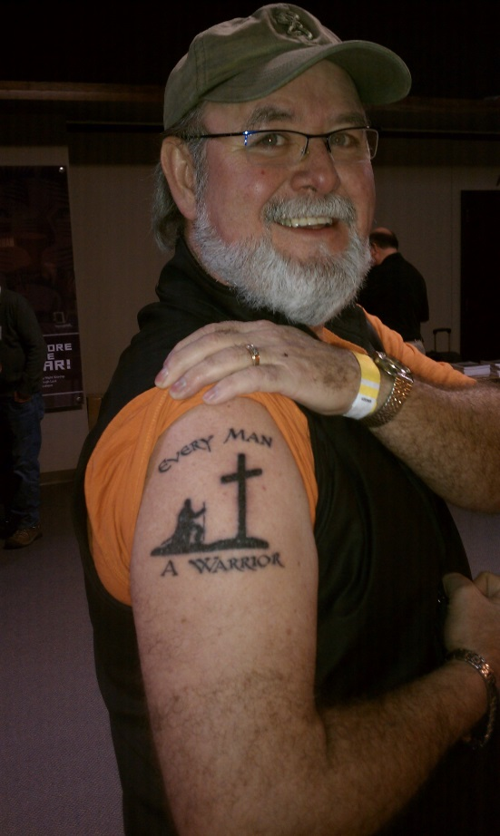
男人是勇士 —— 成為勇士
與 神獨處靈修，對祂的愛不斷成長
每日默想 神的話語，認真地將它在生命中實踐
深愛妻子，好好教養兒女，成為兒女的榜樣
管好錢財，在金錢上有自由，慷慨和願意供給
面臨艱難時刻，能夠尋求 神，做出正確的抉擇
帶領門徒訓練其他弟兄
有 神話語 合 神心意
勇士
Notes:
男人通過與 神獨處靈修，花時間與 神在一起，對 神的愛不斷成長；每日默想 神的話語，認真地將它在生命中實踐；深愛妻子，好好教養兒女，成為兒女樂意學習的榜樣；管好自己的錢財，在金錢上有自由、慷慨、願意供給；面臨艱難時刻，能夠尋求神，做出正確的抉擇；帶領門徒訓練其他弟兄；成為有 神話語，合 神心意的勇士。

Slide 18
男人是勇士 —— 歡迎加入
男人是勇士
幫助男人在生命中得勝
Notes:
男人是勇士，需要承諾，需要付出，但值得投入。歡迎弟兄加入，一起成為勇士！男人是勇士，幫助男人在生命中得勝。

